Slide 1
System Operacyjny Windows
Przedstawia Mateusz Bałdyga kl. 1 „D”

Slide 2
Twórca
Twórcą tego systemu operacyjnego jest firma Microsoft od 1984 roku. Windows jest chlubą Microsoft i został wielkim sukcesem.

Slide 3
Rodzaje i wersje Systemu Operacyjnego

Slide 4
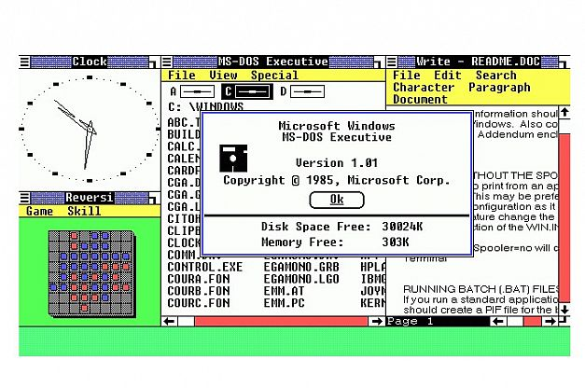
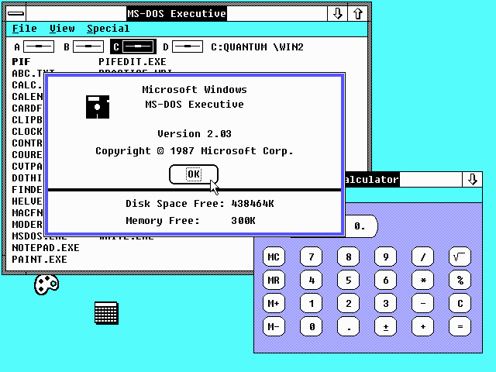
Wczesne stadium: rozszerzenie polecenia HELLO-DOS - Windows 1.x - Windows 2.x
Pierwsza wersja Windows (1.01) nie posiadała wsparcia technicznego
Windows 1.0 – 3.0 często uznawano za "front-end" dla systemu operacyjnego MS-DOS – nakładkę interfejs graficzny użytkownika (GUI)

Slide 5
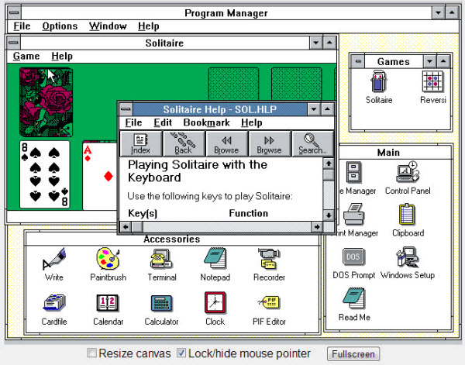
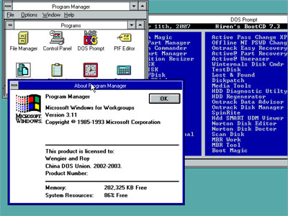
Windows 3.x
Nakładka Microsoft Windows przeżyła swój pierwszy wielki sukces po wprowadzeniu na rynek wersji 3.0, co nastąpiło w roku 1990
Wielozadaniowe uruchamianie aplikacji MS-DOS
Znacznej poprawie uległa graficzna strona środowiska - karty graficzne standardu VGA
Windows 3.11 obsługa sieci w postaci grup roboczych

Slide 6
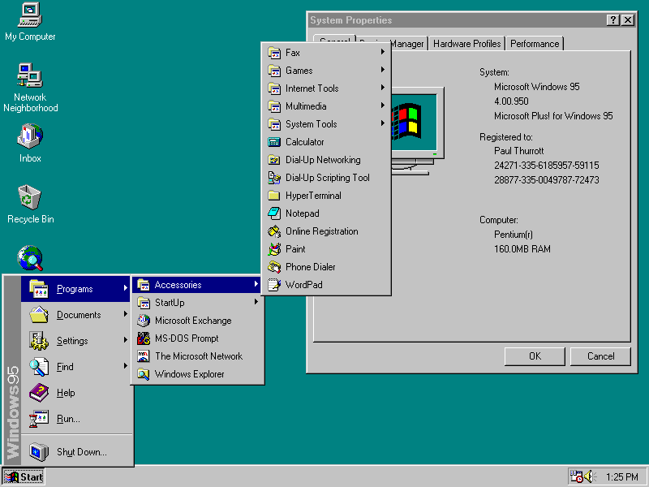
Windows 95, Windows 98

Slide 7
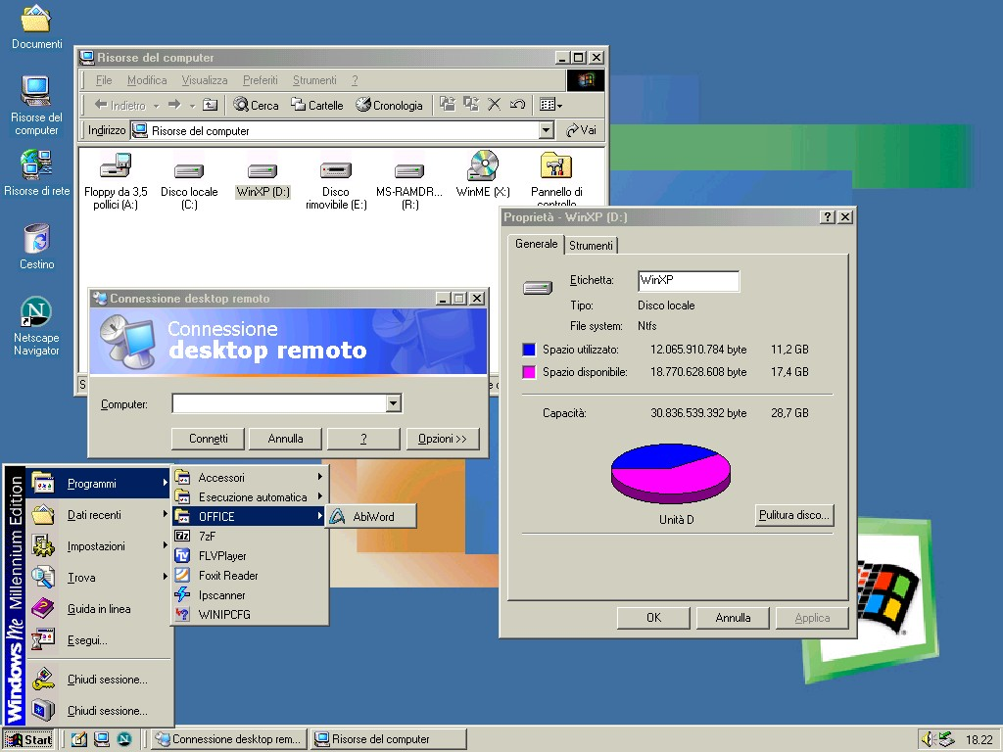
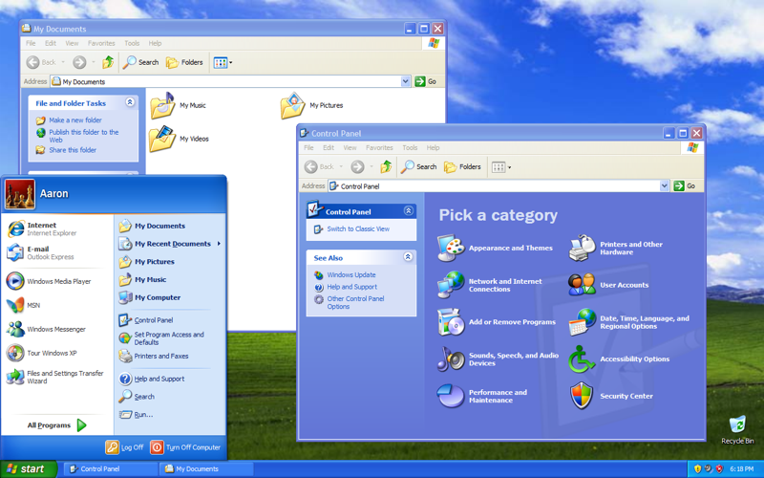
Windows Me, Windows XP

Slide 8
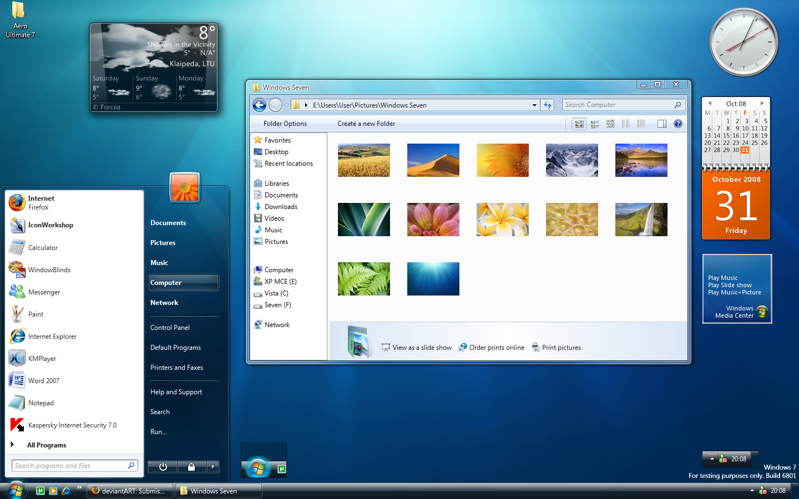
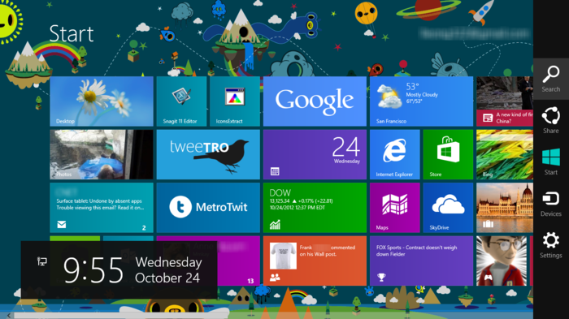
Windows 7, Windows 8.x

Slide 9
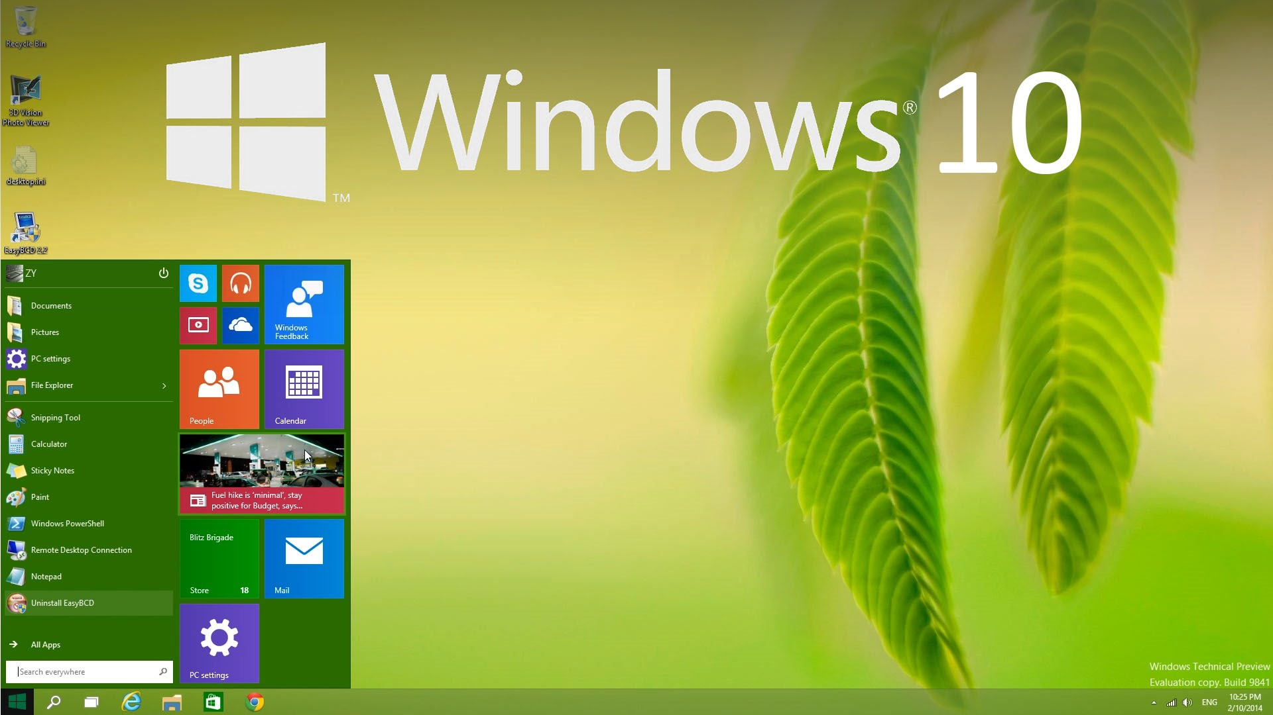
Windows 10
Windows 10 Jest najnowszym dziełem Microsoftu która jest wspierana technicznie do 2025 roku.
Nowa przeglądarka Microsoft Edge

Slide 10
Aplikacje w systemie Windows.
Internet Explorer jest jednym z nich to przeglądarka którą chyba każdy zna.
Windows Media Player - na lekcjach informatyki w szkole podstawowej spotkaliśmy się z nim również. Służy do odtwarzania plików multimedialnych z naszego komputera.
Ostatnią aplikacją jest Outlook Express czyli poczta elektroniczna.

Slide 11
Bezpieczeństwo
Bezpieczeństwo było od wielu lat tą cechą systemów Windows, która powodowała pojawienie się ożywionych debat. Zdarzało się nawet, że sam producent systemów Windows padał ofiarą ataków (ostatni raz w roku 2000). Programem chroniącym przed nie pożądanym oprogramowaniem jest stworzony przez Microsoft Windows Defender.

Slide 12
Oprogramowanie do emulacji
Emulacja zezwala na uruchamianie programów napisanych dla systemów Windows bez konieczności uruchamiania samego systemu. Część z tych programów to:
CrossOver Office – komercyjna wersja Wine z zestawem licencjonowanych czcionek. Podmioty, które stworzyły projekt są również regularnymi uczestnikami prac nad Wine, a ich działania koncentrują się na umożliwieniu uruchamiania pod Wine oficjalnie obsługiwanych przez Windows aplikacji.
Cedega, wcześniej znana pod nazwą WineX – odgałęzienie Wine opracowywane przez firmę TransGaming Technologies, którego przeznaczeniem jest umożliwienie uruchamiania gier przeznaczonych dla systemu Windows w systemach GNU/Linux.
Project David – ambitny i kontrowersyjny projekt zmierzający do pełnej emulacji programów Windows pod kontrolą innych systemów operacyjnych.
Parallels Workstation – projekt firmy Parallels, Inc.
Microsoft Virtual PC – przeznaczony dla systemów operacyjnych Mac OS X zestaw aplikacji, którego rozwój w dotychczasowej formie został wstrzymany w roku 2006. Aktualnie spotyka się nazwę Virtual PC w odniesieniu do oprogramowania wirtualizacyjnego. Program stworzyła firma Connectix, po czym została przejęta przez Microsoft. Virtual PC dla środowiska Mac OS emuluje zachowanie 32-bitowych procesorów serii x86, wskutek czego możliwe jest za jego pomocą korzystanie z systemów operacyjnych dla PC; głównie jednak stosowany jest do emulacji systemu operacyjnego Windows.
Darwine – projekt, którego założeniem jest stworzenie portów dla Wine (jak i innych narzędzi) i rozwijanie ich tak, by systemy operacyjne Darwin i Mac OS X mogły uruchamiać oprogramowanie Microsoft Windows. Kolejnym założeniem projektu jest umożliwienie kompatybilności API 32-bitowych programów Windows na poziomie kodu źródłowego aplikacji.

Slide 13
Popularność systemu operacyjnego w Polsce i na świecie.
We wrześniu 2012 systemy z rodziny Microsoft Windows były zainstalowane na 83,37% komputerów na świecie. Natomiast dane dla Polski wskazują poziom 95,34% na okres 15-21 października 2012.

Slide 14
Moja ocena
Moim zdaniem Windows jest jednym z wielkich sukcesów Microsoftu. Jako system operacyjny sprawuje się bardzo dobrze z przyjemnością używam wersji 8.1.

Slide 15
Koniec
Opracowane na podstawie wiadomości z Wikipedii.

